Slide 1
Ζητήματα εκπαιδευτικής πολιτικής - Μεθοδολογία ανάλυσης των εκπαιδευτικών θεσμών.
Διδάσκουσα: Εύη Ζαμπέτα

Slide 2
Η ΘΡΗΣΚΕΙΑ ΚΑΙ Η ΘΡΗΣΚΕΥΤΙΚΗ ΕΤΕΡΟΤΗΤΑ ΣΤΟ ΣΧΟΛΕΙΟ
ΑΡΜΕΝΗ ΔΕΣΠΟΙΝΑ 9982202100005
ΔΙΑΜΑΝΤΗ ΧΑΡΑΛΑΜΠΙΑ 9982202100170
ΚΟΠΤΣΑΛΗ ΧΑΡΙΚΛΕΙΑ 9982202100181

Slide 3
Εισαγωγή
Η σχέση της θρησκείας με την εκπαίδευση στην Ελλάδα είναι βαθιά ριζωμένη στην ιστορία.
Το ελληνικό εκπαιδευτικό σύστημα προωθεί την εθνική ταυτότητα και την ομοιογένεια, αλλά επικεντρώνεται στην Ορθόδοξη παράδοση.
Σύνθετη σχέση: Θρησκεία και εκπαιδευτικές πρακτικές, κοινωνική ένταξη, και διαχείριση της θρησκευτικής ετερότητας
Στόχος της παρουσίασης είναι να αναδειχθεί η θέση της θρησκείας, η θρησκευτική ετερότητα στο ελληνικό σχολείο, αλλά και οι συνέπειες για τους αλλόθρησκους ή άθεους μαθητές.

Slide 4
Επίδραση της Ορθοδοξίας στην Ελληνική Εκπαίδευση
Στο ελληνικό εκπαιδευτικό σύστημα η Ορθοδοξία εμφανίζεται ως κεντρικό στοιχείο της ελληνικής εθνικής ταυτότητας.
Από την ίδρυση του ελληνικού κράτους, η γλώσσα και η θρησκεία συνδέθηκαν στενά με την έννοια του πολίτη.
Δεκαετία 80: Η παρουσία μεταναστευτικών πληθυσμών στην Ελλάδα, οδήγησε στην διεύρυνση της θρησκευτικής ετερότητας στον μαθητικό πληθυσμό.

Slide 5
Εκπαιδευτικές πρακτικές και θρησκευτική ετερότητα
Οι μαθητές συμμετέχουν σε:
- Πρωινή προσευχή: Συμβολίζει την ομοιογένεια της σχολικής κοινότητας.
- Εκκλησιασμούς και εθνικές εορτές με θρησκευτικό περιεχόμενο (πχ. Η 25^{η} Μαρτίου, Ευαγγελισμός της Θεοτόκου, συμμετοχή σε λιτανείες, εορτή του Πολιούχου, Τρεις Ιεράρχες).
Οι αλλόθρησκοι μαθητές μπορούν να αιτηθούν απαλλαγής, αλλά συχνά βιώνουν περιθωριοποίηση.

Slide 6
Πρωινή Προσευχή
Η πρωινή προσευχή στα σχολεία θεωρείται σύμβολο θρησκευτικής και εθνικής ενότητας, αλλά για τους αλλόθρησκους μαθητές μπορεί να λειτουργήσει αποξενωτικά. Παρόλο που υπάρχει η δυνατότητα απαλλαγής, πολλοί μαθητές νιώθουν περιθωριοποιημένοι.

Slide 7
Συγκεκριμένα
Η πρωινή προσευχή πραγματοποιείται κάθε πρωί πριν την έναρξη μαθημάτων.
Την προσευχή συνήθως εκφωνεί κάποιος μαθητής με την παρουσία όλων των καθηγητών και υπολοίπων μαθητών.
Η παρουσία είναι υποχρεωτική για όλους , καθώς αποτελεί ένα τυπικό ξεκίνημα της ημέρας για τη σχολική κοινότητα.
Ακολουθούν γενικές ανακοινώσεις σχετικά με τα σχολικά δρώμενα, ενημερώσεις για εκδηλώσεις ή δραστηριότητες.

Slide 8
Θρησκευτικά σύμβολα- Παρουσία και Επιδράσεις
Παρουσία Συμβόλων: Η εικόνα του Χριστού ή άλλων Ορθόδοξων θρησκευτικών συμβόλων βρίσκεται συχνά στις σχολικές αίθουσες και άλλους χώρους του σχολείου.
Συμβολισμός: Η εικόνα λειτουργεί ως σύμβολο της Ορθοδοξίας αλλά και της εθνικής ταυτότητας, που συνδέεται στενά με την ελληνική εκπαίδευση και παράδοση.
Επιδράσεις στη Θρησκευτική Ελευθερία:
- Η παρουσία θρησκευτικών συμβόλων ενισχύει το αίσθημα ομοιομορφίας, αλλά μπορεί να προκαλέσει δυσφορία σε μαθητές και καθηγητές άλλων θρησκευτικών πεποιθήσεων ή άθεους.
- Μερικοί νιώθουν πως τα σύμβολα αυτά παραβιάζουν τη θρησκευτική τους ελευθερία, δημιουργώντας έναν χώρο που προάγει μια συγκεκριμένη πίστη, παρά την επιθυμία για ένα ουδέτερο εκπαιδευτικό περιβάλλον.

Slide 9
Θρησκευτικές Εορτές και Εκδηλώσεις
Οι εορτές όπως τα Χριστούγεννα και το Πάσχα ενισχύουν την Ορθόδοξη παράδοση στο σχολείο, δημιουργώντας προκλήσεις για την ένταξη μαθητών διαφορετικής θρησκευτικής πίστης.

Slide 10
Το μάθημα των Θρησκευτικών
Το μάθημα επικεντρώνεται στην Ορθοδοξία και έχει ομολογιακό χαρακτήρα.
Οι αλλόθρησκοι ή άθεοι μαθητές μπορούν να απαλλαγούν, αλλά αυτό μπορεί να οδηγήσει σε:
- Στίγμα και διακρίσεις από συμμαθητές.
- Κοινωνική απομόνωση και αίσθημα «ξένου» στο σχολείο.

Slide 11
Θρησκεία στο Αναλυτικό Πρόγραμμα
Παρουσία της Ορθόδοξης θρησκείας σε μαθήματα όπως Γλώσσα, Ιστορία, και Λογοτεχνία, χωρίς το δικαίωμα απαλλαγής.
Η έλλειψη αντικειμενικής και πολυπολιτισμικής προσέγγισης στο μάθημα των Θρησκευτικών.
Οι επιπτώσεις στην ταυτότητα των μαθητών και η αίσθηση αποξένωσης για όσους δεν ανήκουν στην Ορθόδοξη πίστη.

Slide 12
Γλώσσα: Στα βιβλία της Γλώσσας για το Δημοτικό και το Γυμνάσιο, συχνά υπάρχουν αναφορές σε θρησκευτικά κείμενα, γιορτές και παραδόσεις που σχετίζονται με την Ορθόδοξη πίστη. Για παράδειγμα, οι μαθητές συχνά διδάσκονται θρησκευτικούς ύμνους ή αποσπάσματα από την Αγία Γραφή, καθώς και κείμενα που σχετίζονται με θρησκευτικές εορτές, όπως τα Χριστούγεννα και το Πάσχα.
ΠΕΡΙΕΧΟΜΕΝΟ ΜΑΘΗΜΑΤΩΝ ΚΑΙ ΘΡΗΣΚΕΥΤΙΚΕΣ ΑΝΑΦΟΡΕΣ

Slide 13
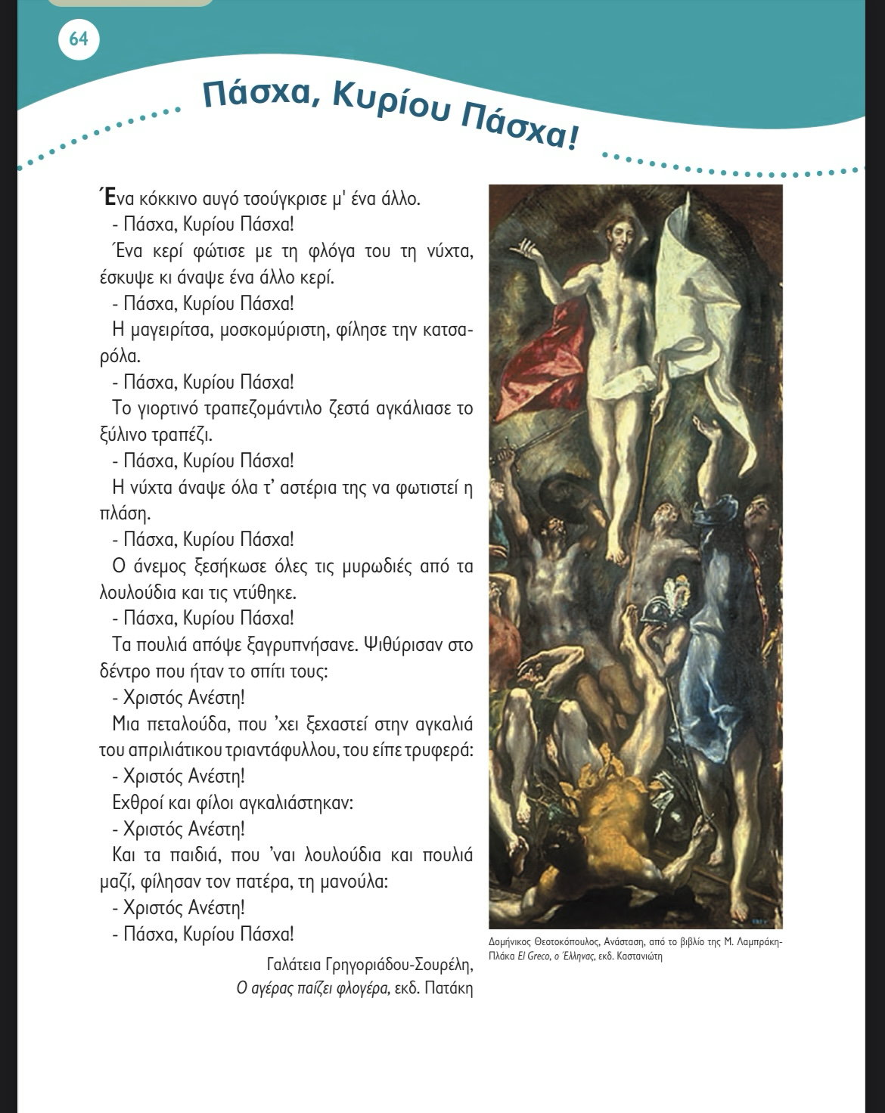
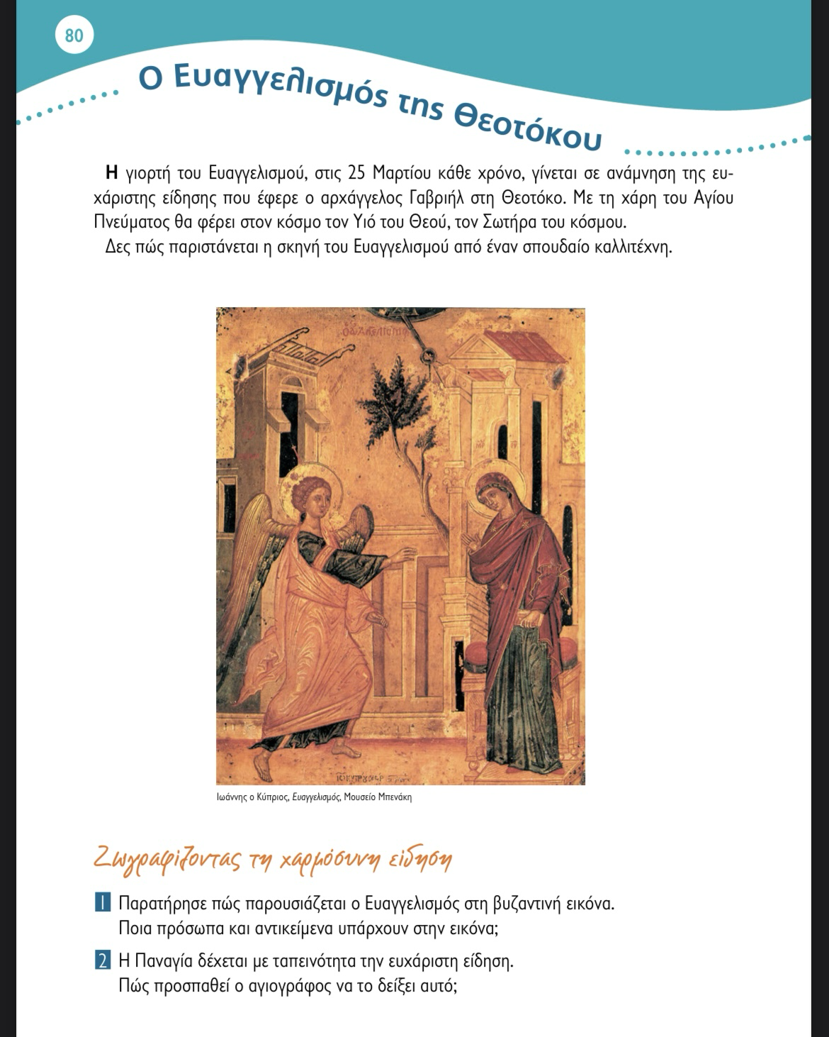
Βιβλίο Γλώσσας
Γ’ Δημοτικού

Slide 14
Ιστορία: Στα βιβλία Ιστορίας, η Ορθοδοξία κατέχει κεντρική θέση στην αφήγηση της εθνικής ιστορίας, καθώς η Ορθόδοξη Εκκλησία θεωρείται ότι έπαιξε σημαντικό ρόλο σε κομβικές ιστορικές περιόδους, όπως κατά τη διάρκεια της Βυζαντινής Αυτοκρατορίας, της Τουρκοκρατίας και της Ελληνικής Επανάστασης. Τα βιβλία Ιστορίας για το Δημοτικό και το Γυμνάσιο συχνά αναφέρονται στον ρόλο των Ορθόδοξων ιερέων ως εθνικών ηρώων και διατηρητών της ελληνικής ταυτότητας.
ΠΕΡΙΕΧΟΜΕΝΟ ΜΑΘΗΜΑΤΩΝ ΚΑΙ ΘΡΗΣΚΕΥΤΙΚΕΣ ΑΝΑΦΟΡΕΣ

Slide 15
Λογοτεχνία: Στα βιβλία Λογοτεχνίας για το Δημοτικό, το Γυμνάσιο και το Λύκειο, υπάρχουν συχνά αναφορές σε θρησκευτικά κείμενα και σύμβολα, καθώς και σε συγγραφείς που έχουν γράψει έργα με έντονο θρησκευτικό περιεχόμενο. Τα θρησκευτικά σύμβολα και οι χριστιανικές αξίες διαδραματίζουν κεντρικό ρόλο σε πολλά λογοτεχνικά κείμενα που διδάσκονται στα σχολεία. Για παράδειγμα, έργα όπως η “Ασκητική” του Νίκου Καζαντζάκη ή η “Ορθόδοξη Λατρεία” του Κωστή Παλαμά περιέχουν έντονες θρησκευτικές αναφορές και μηνύματα που συνδέονται με την Ορθόδοξη παράδοση.
ΠΕΡΙΕΧΟΜΕΝΟ ΜΑΘΗΜΑΤΩΝ ΚΑΙ ΘΡΗΣΚΕΥΤΙΚΕΣ ΑΝΑΦΟΡΕΣ

Slide 16
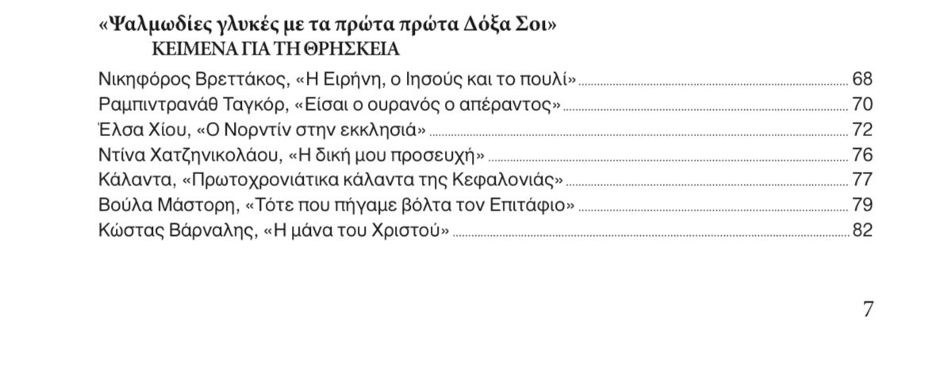
Ανθολόγιο
Γ’ Δημοτικού

Slide 17
Προκλήσεις και Ζητήματα Ετερότητας
Η συμμετοχή στην πρωινή προσευχή και τον εκκλησιασμό ενισχύει την αίσθηση θρησκευτικής ομοιογένειας.
Οι μαθητές που ζητούν απαλλαγή ξεχωρίζουν και κινδυνεύουν με:
- Περιθωριοποίηση από την ομάδα των συνομηλίκων.
- Δυσκολίες στην ενσωμάτωσή τους στη σχολική κοινότητα.

Slide 18
Θρησκευτική Ομοιογένεια και Πολυπολιτισμικότητα
Η κουλτούρα του ελληνικού σχολείου επικεντρώνεται και διαμορφώνεται κατά κύριο λόγο από την Ορθοδοξία, καθώς προάγει την συλλογικότητα και την ομοιομορφία με άμεσους (προσευχή) και έμμεσους (εικόνα στην τάξη) τρόπους.
Ελλιπής προώθηση της πολυπολιτισμικής εκπαίδευσης.
Η απουσία εναλλακτικών εκπαιδευτικών πρακτικών αφήνει τους αλλόθρησκους και άθεους μαθητές «εκτός».

Slide 19
Επιπτώσεις στην Ταυτότητα των Μαθητών
Οι θρησκευτικές πρακτικές επηρεάζουν τη συγκρότηση της ταυτότητας των μαθητών:
- Οι Ορθόδοξοι μαθητές συνδέουν την ταυτότητα τους με την εθνική και θρησκευτική παράδοση.
- Οι αλλόθρησκοι μαθητές μπορεί να αισθανθούν αποξένωση και εσωτερική σύγκρουση.
Ανάγκη ένταξης και διατήρησης της προσωπικής τους θρησκευτικής ταυτότητας.

Slide 20
Η Θέση των Μη Ορθόδοξων και Άθεων μαθητών
Η θέση τους είναι ιδιαίτερα προβληματική, λόγω έλλειψης πολιτικής συμπερίληψης.
Εσωτερική σύγκρουση και ανάγκη συμμόρφωσης σε κυρίαρχα θρησκευτικά πρότυπα.
Δυσκολία για αλλόθρησκους και άθεους μαθητές να ισορροπήσουν ανάμεσα στην ένταξη και τη διατήρηση της προσωπικής τους ταυτότητας.
Αίσθημα πνευματικής απομάκρυνσης και αποξένωσης από την κυρίαρχη θρησκευτική κοινότητα.

Slide 21
Συμπεράσματα
Το ελληνικό σχολείο προωθεί μια θρησκευτική ταυτότητα που βασίζεται στην Ορθοδοξία.
«Μέρος της σχολικής γνώσης, που περιλαμβάνεται στο μάθημα της Γλώσσας, της Ιστορίας και της Κοινωνικής και Πολιτικής Αγωγής , παρουσιάζει την ιδέα του ελληνικού έθνους, ως μιας θρησκευτικής ομάδας χωρίς διαφορές».
Η απαλλαγή από θρησκευτικές δραστηριότητες αποτελεί δικαίωμα, η πρακτική εφαρμογή της, όμως, δεν εξασφαλίζει πάντα την κοινωνική ένταξη. Απαιτούνται εκπαιδευτικές μεταρρυθμίσεις για ισότητα και σεβασμό στη διαφορετικότητα.
Οι μαθητές από άλλες θρησκευτικές παραδόσεις ή χωρίς θρησκεία συχνά βιώνουν περιθωριοποίηση.
Απαιτείται εκπαιδευτική μεταρρύθμιση για την προώθηση της ισότητας και του σεβασμού στη θρησκευτική διαφορετικότητα.

Slide 22
Βιβλιογραφία
Ιντζίδης, Ε. , Παπαδόπουλος, Α., Σιούτης, Α., Τικτοπούλου, Α. 2013.Τα απίθανα μολύβια. Διόφαντος.
Κατσουλάκος, Θ., Καρυώτη, Ι., Λένα, Μ., Κατσάρου, Χ. 2012. Ιστορία Στα αρχαία χρόνια. Διόφαντος.
Κατσίκη- Γκιβάλου, Α., Παπαδάτος, Γ., Πάτσιου, Β., Πολίτης, Δ., Πυλαρινός, Θ.,2013. Ανθολόγιο Λογοτεχνικών Κειμένων Στο σκολειό του κόσμου. Διόφαντος.
Απόφαση ΣτΕ 1749/2019 για ΜτΘ - Δημοτικό-Γυμνάσιο, eclass
Ζαμπέτα Ε., Σχολείο και Θρησκεία, εκδ. Θεμέλιο, Αθήνα, 2003.

Slide 23
ΤΕΛΟΣ
ΕΥΧΑΡΙΣΤΟΥΜΕ ΓΙΑ ΤΗΝ ΠΡΟΣΟΧΗ ΣΑΣ!

